Slide 1

Курение – вред для здоровья!

Slide 2

Здоровье- это еще не все, но все без здоровья-это ничто!

Slide 3


Курение является самой распространенной вредной привычкой.
И самое страшное, что дети и подростки тоже начинают курить.

Slide 4




Почему курят подростки?

Slide 5
Чем же вреден табачный дым и сигареты?
В дыме сигарет содержится более 30 отравляющих организм человека веществ: - никотин - аммиак - угарный газ - синильная кислота - пиридин - метанол - формальдегид - радиоактивные вещества: полоний, свинец, висмут, смолы, деготь и другие.

Slide 6
Никотин – один из сильнейших растительных ядов, он обладает способностью накапливаться в организме. Никотин относится к нервным ядам. В экспериментах на животных и наблюдениях над людьми установлено, что никотин в малых дозах возбуждает нервные клетки, способствует учащению дыхания и сердцебиения, нарушению ритма сердечных сокращений, тошноте и рвоте. В больших дозах тормозит, а затем парализует деятельность клеток ЦНС. Расстройство нервной системы проявляется понижением трудоспособности, дрожанием рук, ослаблением

Slide 7
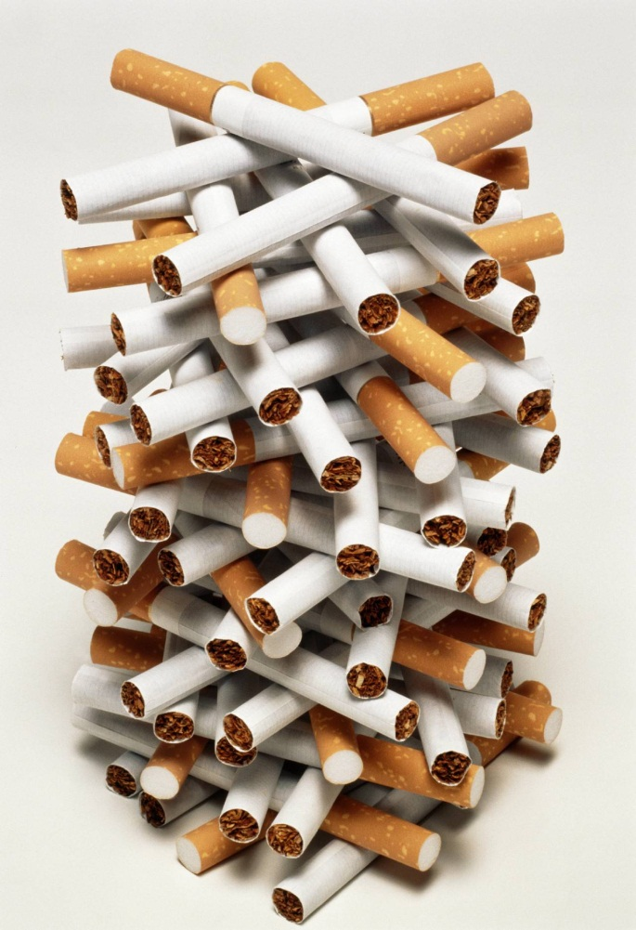
КУРЕНИЕ- ОПАСНО
В мире от курения ежегодно умирает 5 миллионов человек, в России- от 300 до 500 тысяч человек

Slide 8

Курение и беременность
Курение во время беременности может крайне негативно отразиться на здоровье будущей мамы и ее малыша. У будущего ребенка проблемы со здоровьем могут возникнуть еще в утробе матери

Slide 9
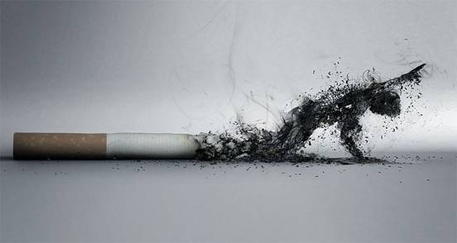
Каждая выкуренная сигареты стоит курящему человеку 15 минут жизни. На 8-12 лет сокращается продолжительность жизни курильщика. Такие болезни, как туберкулез, рак легкого, рак тканей полости рта встречаются в 20 раз чаще у тех, кто курит.

Slide 10
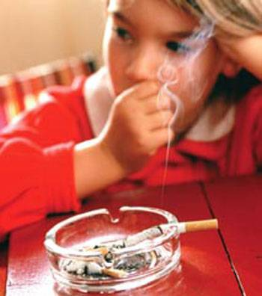
«Пассивное курение»
Курящие подвергают опасности не только себя, но и окружающих людей. В медицине даже появился термин «пассивное курение». В организме некурящих людей после пребывания в накуренном и непроветренном помещении определяется значительная доза никотина.

Slide 11
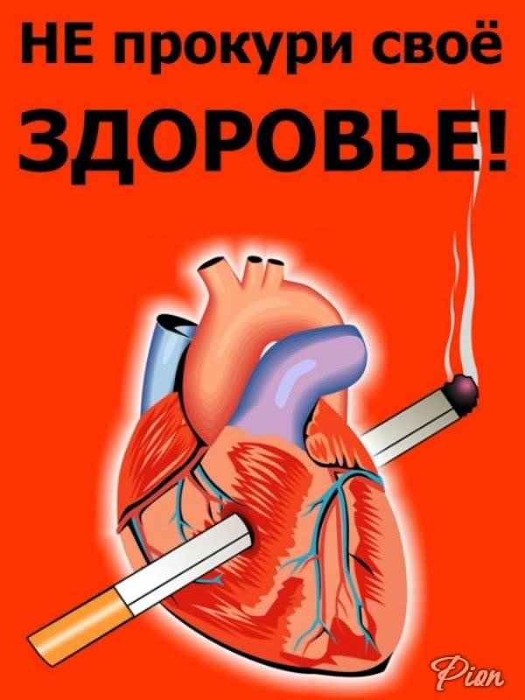
Курение убивает!

